Slide 1




APLIKASI MOBILE
E-VOTING DENGAN BLOCKCHAIN
Silvia Prada Aprilia
NIM. 2041720141
Jurusan Teknologi Informasi
Politeknik Negeri Malang 2024

Slide 2



Jurusan
Teknologi Informasi
Aplikasi Mobile E-voting dengan Blockchain
LATAR BELAKANG
Kurangnya Keamanan dan Transparasi
E-voting merupakan sistem pemungutan suara elektronik yang harus diseriusi dan menjamin transparansi, kepastian, keamanan, akuntabilitas, dan akurasi. Berdasarkan penelitian yang ada, penerapan sistem e-voting masih terkendala dengan adanya hacker yang bisa membobol sistem (Karmanis, 2021) E-voting konvensional, mengalami tiga masalah besar: manipulasi data, masalah keamanan, dan transparansi (Malkawi dkk., 2021)

Slide 3



Jurusan
Teknologi Informasi
Aplikasi Mobile E-voting dengan Blockchain
PERMASALAHAN
Transparasi
2. Bagaimana transparansi data pemilihan dapat dicapai dengan tetap menjaga anonimitas pemilih pada aplikasi mobile e-voting dengan menggunakan blockchain?
Keamanan (Manipulasi)
1. Bagaimana mengatasi manipulasi data perolehan suara pada aplikasi mobile e-voting menggunakan blockchain?

Slide 4


Jurusan
Teknologi Informasi
Aplikasi Mobile E-voting dengan Blockchain
TUJUAN PENELITIAN
01
Keamanan (Manipulasi)
Mengatasi manipulasi data perolehan suara pada aplikasi mobile e-voting menggunakan blockchain.
02
Transparasi
Melakukan transparansi data pemilihan dengan tetap menjaga anonimitas pemilih pada aplikasi mobile e-voting dengan menggunakan blockchain

Slide 5


Aplikasi Mobile E-voting dengan Blockchain
BATASAN MASALAH
Teknologi Private Blockchain
1. Teknologi yang digunakan adalah private blockchain yang terbatas aksesnya dan umumnya tidak terbuka untuk public.
Blockchain dan Smart Contract
2. Penelitian berfokus pada pengembangan blockchain dan smart contract
Menggunakan Go Ethereum
3. Pengembangan blockchain pada penelitian ini menggunakan go ethereum

Slide 6
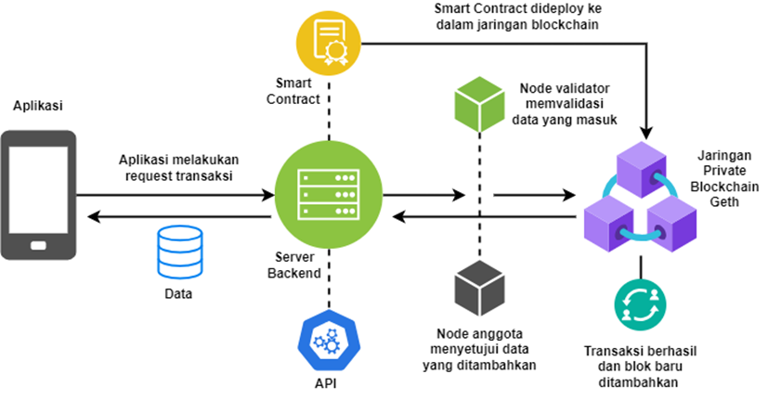
Jurusan
Teknologi Informasi
Aplikasi Mobile E-voting dengan Blockchain
PERANCANGAN SISTEM

Slide 7
Jurusan
Teknologi Informasi
Aplikasi Mobile E-voting dengan Blockchain
IMPLEMENTASI JARINGAN BLOCKCHAIN
01
02
03
04
Pembuatan Node
Inisialisasi Genesis Block
Generate Bootnode
Aktifkan Node
Meembuat node untuk bergabung ke dalam jaringan
Membuat boot.key yang yang akan digunakan node untuk bergabung dalam jaringan
Mengaktifkan node untuk bergabung dalam jaringan blockchain
Berisi konfigurasi dan isisialisasi node validator

Slide 8
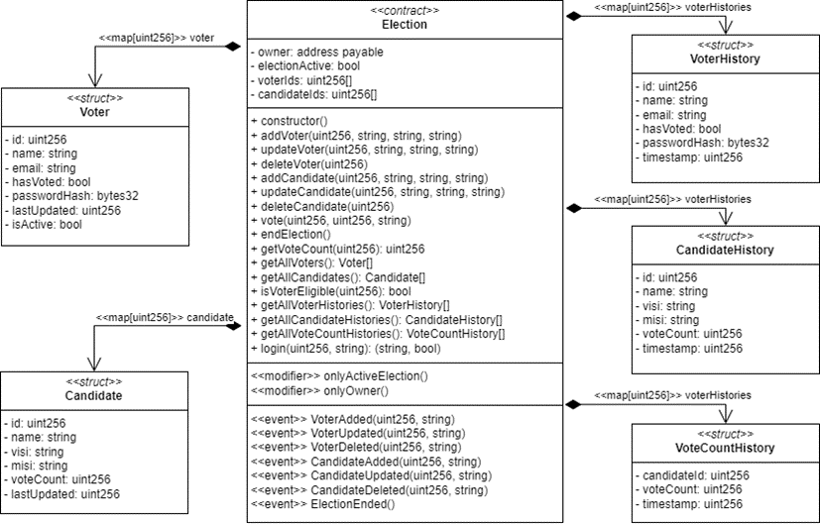
Jurusan
Teknologi Informasi
Aplikasi Mobile E-voting dengan Blockchain
IMPLEMENTASI SMART CONTRACT

Slide 9
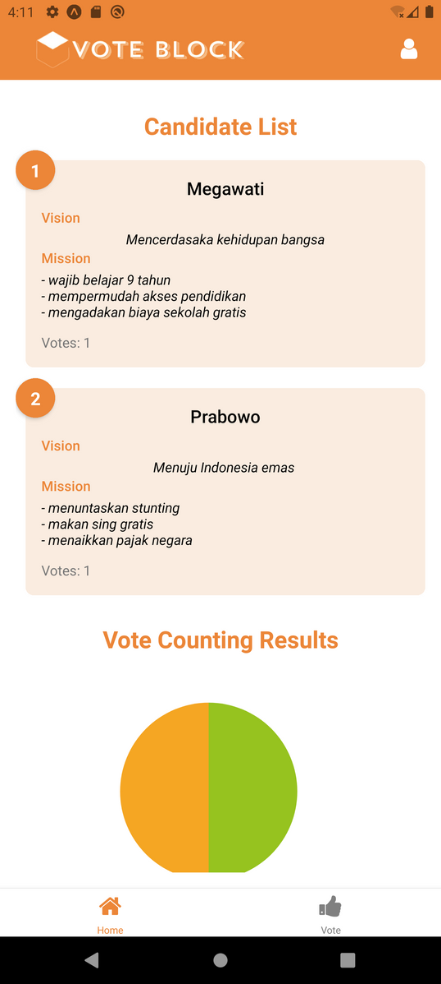
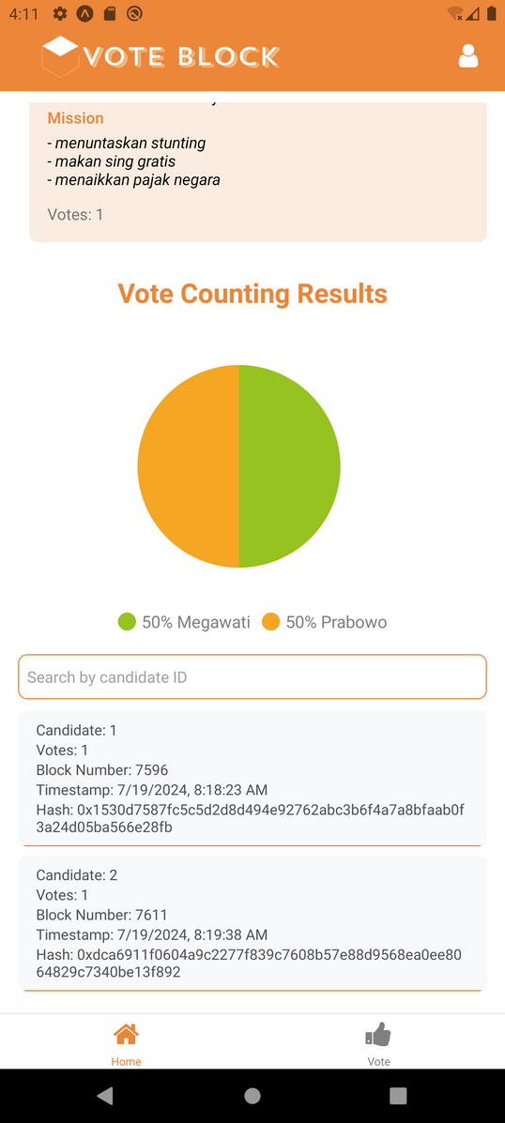





Jurusan
Teknologi Informasi
Aplikasi Mobile E-voting dengan Blockchain
IMPLEMENTASI SISTEM

Slide 10
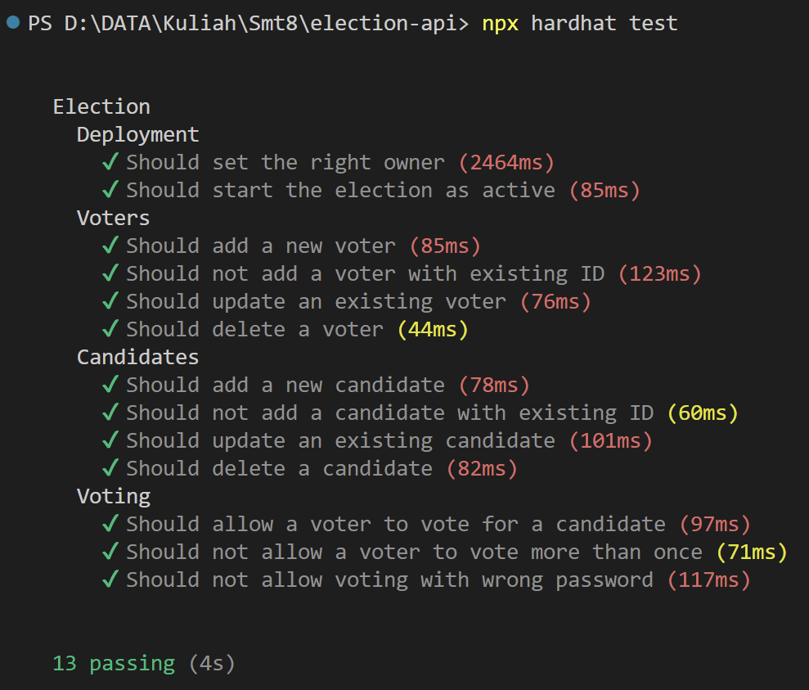

Jurusan
Teknologi Informasi
Aplikasi Mobile E-voting dengan Blockchain
PENGUJIAN
Pengujian Jaringan Blockchain
Menguji jaringan blockchain dengan mencob a mengakses jaringan dengan cara yang berbeda
Pengujian Smart Contract
Pengujian Smart Contract
Smart contract diuji menggunakan hardhat dengan menjalankan beberapa fungsi untuk mengecek fungsionalitas smart contract
Smart contract diuji menggunakan hardhat dengan menjalankan beberapa fungsi untuk mengecek fungsionalitas smart contract

Slide 11

Jurusan
Teknologi Informasi
KESIMPULAN
Transparansi
Sistem e-voting berbasis blockchain ini berhasil menjaga transparansi data pemilihan serta hasil pemungutan suara. Seluruh node dalam jaringan memiliki salinan dari semua transaksi, memungkinkan setiap node untuk memverifikasi dan mengakses data pemilihan secara real-time.
Keamanan
Penggunaan teknologi blockchain dalam sistem e-voting ini juga berhasil menjaga keamanan data pemilihan dan akses. Node validator memastikan bahwa hanya data yang valid yang dapat ditambahkan ke dalam blockchain, mencegah manipulasi, dan menjaga integritas data.

Slide 12

Jurusan
Teknologi Informasi
TERIMA
KASIH
Disusun Oleh Silvia Prada Aprilia

